Slide 1
«Раз ступенька, два ступенька будет лесенка»
(из детской песни)
Урок-игра
«Компьютерное лото»

Slide 2
1 ступенька - «Познавательная»

Slide 3
1 ступенька
Оглянись, дружок, вокруг! Вот КОМПЬЮТЕР – верный друг | 10 | 20 | 30 | 40
Коль клавиатуру знаешь, Времени не потеряешь | 10 | 20 | 30 | 40
Ни в сказке сказать, ни пером написать | 10 | 20 | 30 | 40
То ни птица и не зверь | 10 | 20 | 30 | 40

Slide 4
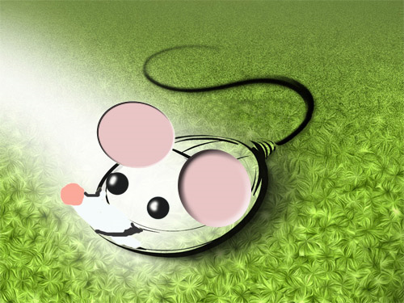
1 ступенька
Не зверушка, не летаешь,
а по коврику скользишь
и курсором управляешь. Ты – компьютерная…

Slide 5
1 ступенька
В цвете,
разными форматами,
он всё нам распечатает…

Slide 6
1 ступенька
На столе он перед нами,
на него направлен взор,
подчиняется программе,
носит имя…

Slide 7
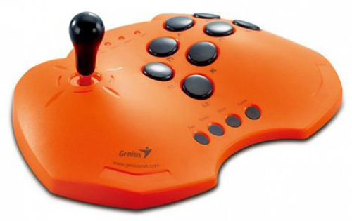
1 ступенька
Вот я сел – в игру играю.
Я на кнопки нажимаю.
Кнопки, рычаги и хвостик.
Что же это, дети?

Slide 8
1 ступенька
Вводит набранное значение
или текст
Enter

Slide 9
1 ступенька
Удаляет последующие символы
Delete

Slide 10
1 ступенька
Фиксирует режим ввода заглавных букв
Caps Lock

Slide 11
1 ступенька
Переводит курсор
в конец строки
End

Slide 12
1 ступенька
Расшифруйте ЭВМ – …
Электронно-вычислительная машина

Slide 13
1 ступенька
В какой стране был создан первый компьютер
США

Slide 14
1 ступенька
Какой алфавит используют в программировании
Латинский

Slide 15
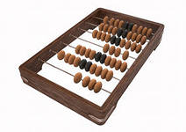
1 ступенька
«Раз, два, три, четыре, пять
мы отложим на линейке…»
Счёты

Slide 16
1 ступенька
Главный путеводитель по тексту
Курсор

Slide 17
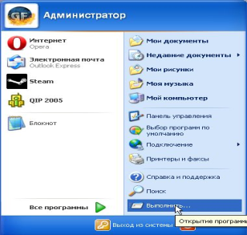
1 ступенька
Что откроется при нажатии
на кнопку

Slide 18
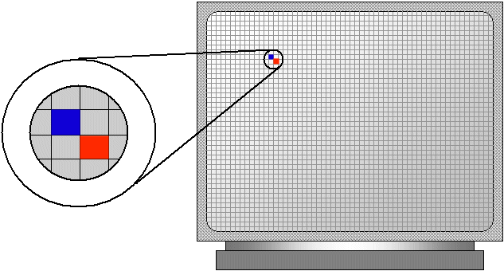
1 ступенька
Как называется графическая точка на экране монитора?

Slide 19
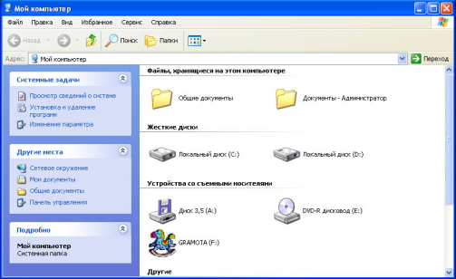
1 ступенька
Как называется ограниченная рамкой область экрана

Slide 20
2 ступенька - «Фольклорная»

Slide 21
2 ступенька
Без слов | 10 | 20 | 30 | 40
Ход конём | 10 | 20 | 30 | 40
Пара слов | 10 | 20 | 30 | 40

Slide 22
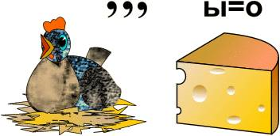
2 ступенька
Курсор

Slide 23
2 ступенька
Дисплей

Slide 24
2 ступенька
Модем

Slide 25
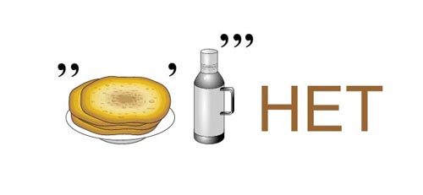
2 ступенька
Интернет

Slide 26
2 ступенька
М | Р | Л
Г | 1 | Т
И | А | О
Алгоритм

Slide 27
2 ступенька
Й | А | Г
и | 4 | А
Б | Т | Г
Гигабайт

Slide 28
2 ступенька
Д | Е | К
У | 6 | Т
Н | О | М
Документ

Slide 29
2 ступенька
Антивирусная программа – …
Вирус

Slide 30
2 ступенька
Долговременная память – …
Оперативная память

Slide 31
2 ступенька
Восстановление – …
Удаление

Slide 32
2 ступенька
Файл…
Папка

Slide 33
Спасибо
за
игру

